Slide 1
8 + 2 =
10
Слагаемое
Слагаемое
Сумма
8 – 2 =
6
Уменьшаемое
Вычитаемое
Разность

Slide 2
ТЕМА:
«Компоненты умножения»

Slide 3
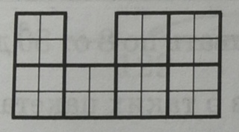

Slide 4
ПРОВЕРЬ СЕБЯ!
4 • 3 =
4 + 4 + 4 =
12
Множитель
Множитель
Произведение

Slide 5
ПРОВЕРЬ СЕБЯ!
5 + 5 + 5 + 5 =
5 • 4 =
20
Множитель
Множитель
Произведение

